Slide 2
Словарный диктант.
С.
П.
С.
Воробей,
весёлый,
язык,
С.
П.
Г.
тетрадь,
жёлтый,
работать.
ЛИСТ САМООЦЕНКИ

Slide 3
Тема урока:
Что такое
глагол?

Slide 4
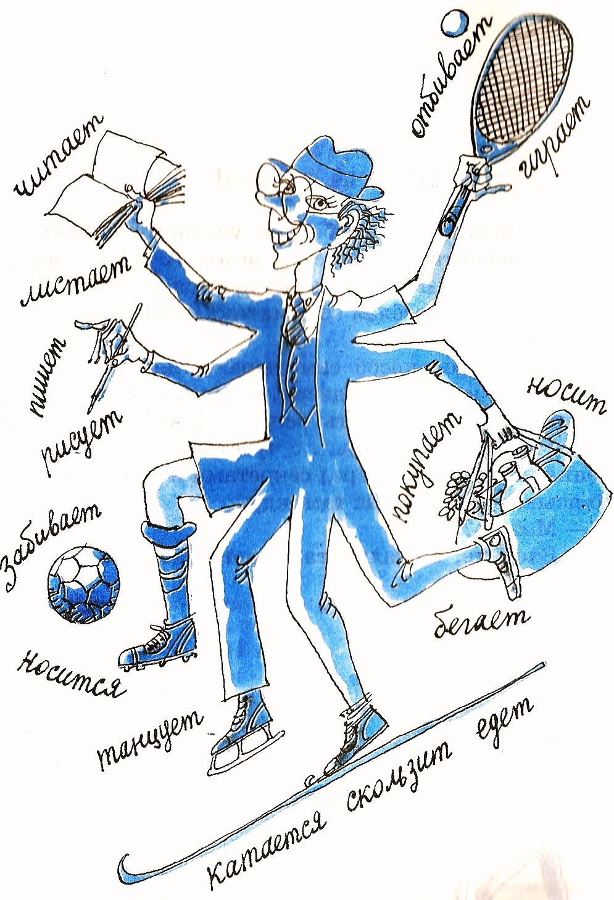

Slide 5
Спорить со всеми вдруг начал Глагол,
Гневно ударив ладонью о стол:
Разве не знаете, глупые вы,
То, что без действий все вещи мертвы?
Ну, так признайте же силу мою,
Всем вам я радость движенья дарю.
Значит, я всех важней,
Значит, я всех нужней.

Slide 6
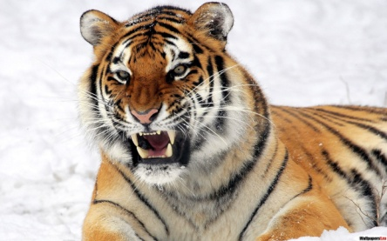
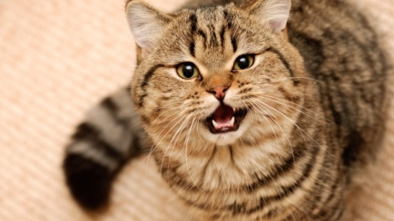
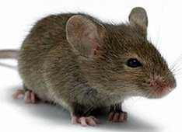
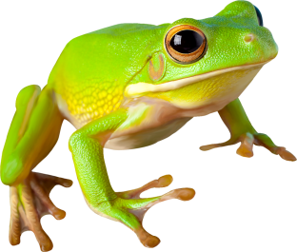
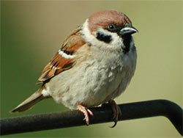
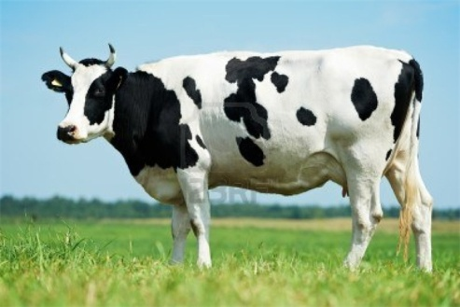
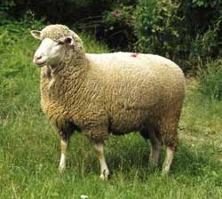
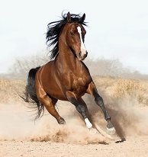
тигр
кот
мышка
лягушка
воробей
корова
овца
лошадь
рычит
мяукает
пищит
квакает
чирикает
мычит
блеет
ржёт
ЛИСТ САМООЦЕНКИ

Slide 7
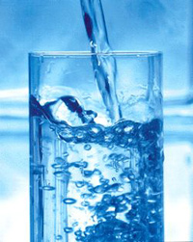
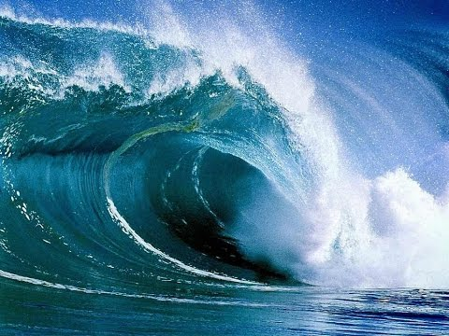
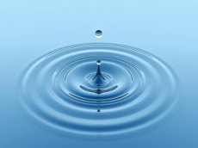
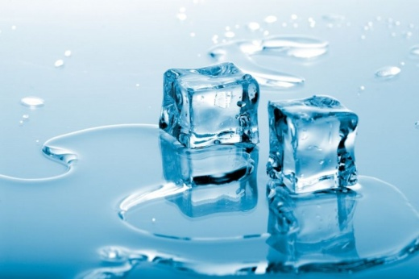
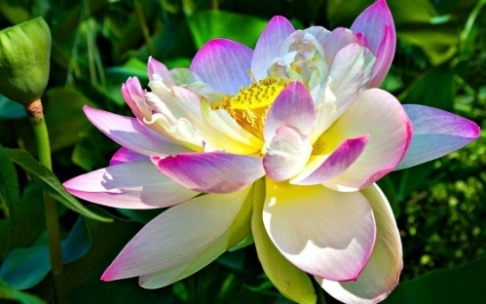
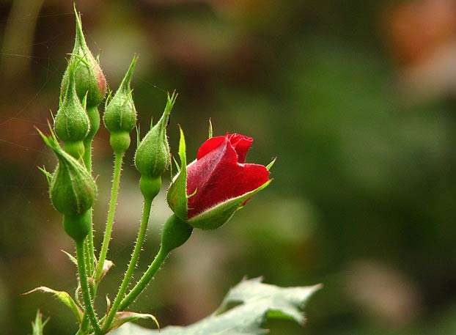
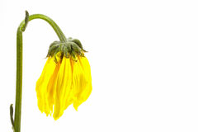
ВОДА
ЦВЕТОК
Лист самооценки

Slide 8
БЛИЦ - ОПРОС
Слова, которые обозначают признак предмета
и отвечают на вопросы Какой? Какая? Какое?
Называются глаголы.
-
+
2. Слова, которые обозначают действие,
называются- глаголы
+
3. Глаголы отвечают на вопросы: Что делать?
Что сделать? Что делает?
-
4. Глаголы связаны со словами – признаками.
+
5. Существительные и глаголы связаны друг с другом и
образуют предложения.
Лист самооценки

Slide 9
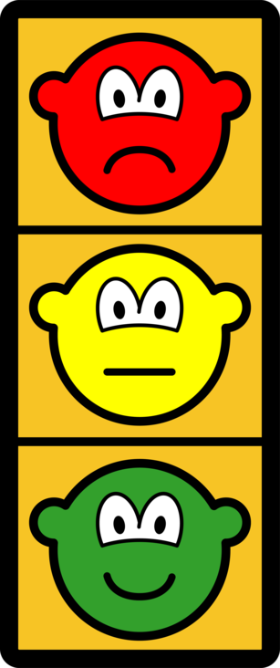
МОЁ НАСТРОЕНИЕ

